Slide 1

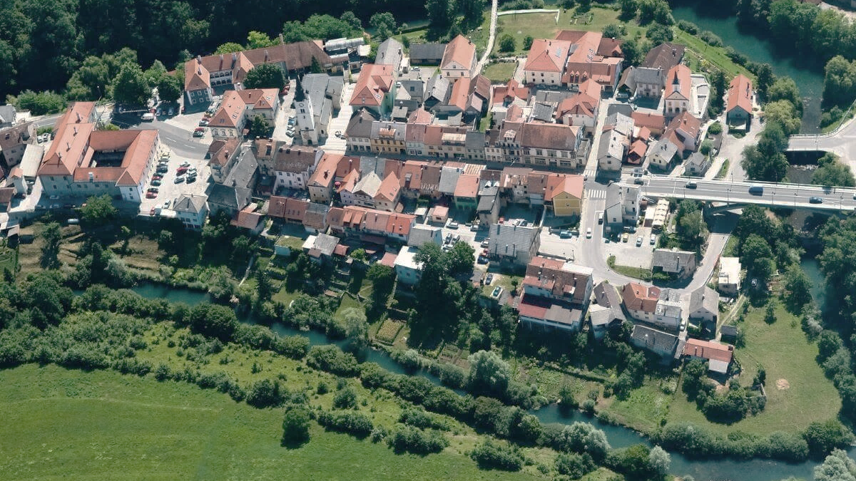




OBČINSKA CELOSTNA PROMETNA STRATEGIJA (OCPS)
OBČINE ČRNOMELJ
javna razprava o stanju prometa, izzivih in priložnostih
september 2024

Slide 2
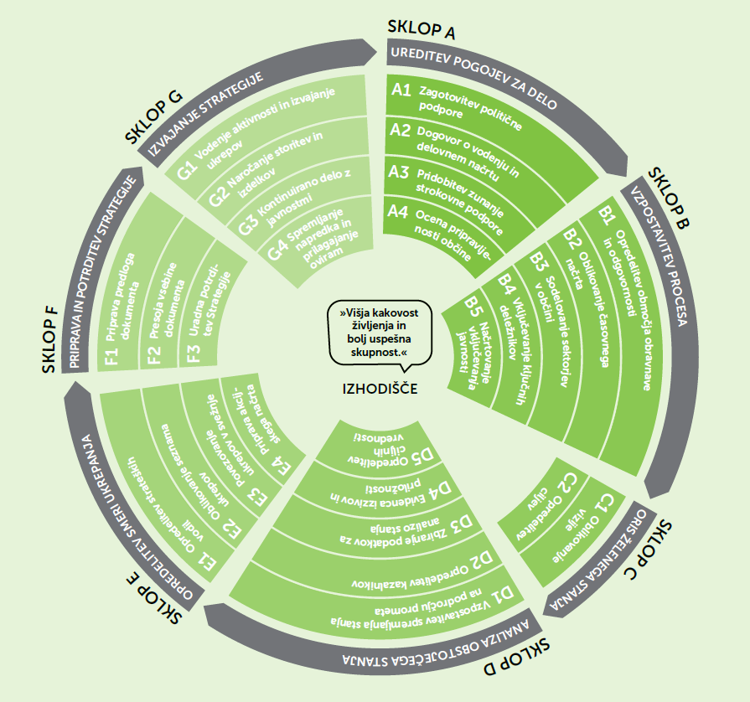
Shematska predstavitev ključnih korakov
Opredelitev VIZIJE IN CILJEV OBČINE na področju prometa
2. ANALIZA OBSTOJEČEGA STANJA
3. UKREPI vezani na uresničevanje vizije in doseganje ciljev
Prednost imajo mehki ukrepi, ki ne vključujejo gradnje, in trajnostni potovalni načini, ki nadomeščajo uporabo avtomobilov!
4. VKLJUČITEV OCPS v obstoječe prostorske akte in NADGRADNJA obstoječih prometnih dokumentov.

Slide 3

PREGLED STANJA, KLJUČNIH IZZIVOV IN PRILOŽNOSTI

Slide 4
Vizija:
"Občina Črnomelj bo vzpostavila učinkovit in varen prometni sistem, ki bo zagotavljal dostopnost do osnovnih storitev za vse prebivalce. S povečanim informiranjem o trajnostnih načinih potovanja bomo spodbujali spremembo potovalnih navad, izboljšali kakovost bivanja in zmanjšali vpliv prometa na okolje. Skupaj bomo dosegli 'Črnomelj v gibanju – zdravo in varno'."
Obrazložitev vizije:
Vizija občine Črnomelj se osredotoča na vzpostavitev učinkovitega in varnega prometnega sistema, ki bo zagotavljal dostopnost do osnovnih storitev za vse prebivalce. Osnovni cilj je omogočiti vsakomur enakopraven dostop do izobraževalnih ustanov, zdravstvenih ustanov, trgovin in drugih ključnih storitev, kar je temelj za socialno pravičnost in izboljšanje kakovosti življenja v občini.
Poseben poudarek je na trajnostni mobilnosti, kjer bomo z informiranjem in izobraževanjem prebivalcev spodbujali uporabo javnega prevoza, hoje in kolesarjenja. To bo prispevalo k zmanjšanju uporabe avtomobilov, kar bo imelo pozitivne učinke na okolje, zmanjšalo emisije toplogrednih plinov in izboljšalo kakovost zraka. Trajnostne oblike mobilnosti bodo tudi povečale telesno aktivnost in s tem izboljšale zdravje prebivalcev.
Naš cilj je ustvariti varno in prijazno okolje za vse prebivalce, še posebej pa za mlade, starejše in ranljive skupine. Z uvajanjem preventivnih ukrepov bomo povečali prometno varnost in zmanjšali število prometnih nesreč.
Vizija, izražena v sloganu "Črnomelj v gibanju – zdravo in varno", odraža našo zavezanost k ustvarjanju zdrave, varne in povezane skupnosti, kjer je vsak ukrep usmerjen k boljšemu življenju vseh prebivalcev.

Slide 5
Ovrednoteni cilji:
Izboljšana dostopnost osnovnih storitev in aktivnosti: Cilj je zagotoviti, da prebivalci občine Črnomelj lahko enostavno dostopajo do družbenih, upravnih in storitvenih dejavnosti, kot so trgovine, šola, pošta, lekarna, banka ali Kulturni dom, in da so te ustrezno razporejene na območju občine (npr. ohranitev ali uvedba banke v manjšem naselju).
Izboljšana kakovost življenja v privlačni in povezani skupnosti: Želimo ustvariti okolje, ki bo prijetno za življenje in bo spodbujalo medsebojno povezanost med prebivalci.
Večja varnost vseh udeležencev cestnega prometa: Cilj je zagotoviti varnejše ceste in ulice za vse udeležence, vključno s pešci, kolesarji in vozniki, ter zmanjšati število prometnih nesreč.
Spreminjanje miselnosti o potovalnih navadah: Cilj je usmerjen v spremembo vedenja v prometu in prispevku k bolj zdravemu in okolju prijaznemu načinu življenja v naši skupnosti.

Slide 6
Povezava s cilji OCPS:
Celostno prometno načrtovanje omogoča boljša kakovost bivanja, pozitivne učinke na okolje in zdravje, manj onesnaževanja, manj zastojev, privlačnejšo podobo, uspešnejšo skupnost, izboljšano mobilnost in dostopnost, večjo prometno varnost, nižje stroške za mobilnost, nižanje prevozne revščine, nove politične vizije, spreminjanje potovalnih navad, učinkovito naslavljanje obveznosti ter nenazadnje olajšan dostop do sredstev za naložbe v promet. S tem lahko uresničimo vse zgoraj naštete cilje.
CELOSTNO PROMETNO NAČRTOVANJE

Slide 7
Celostno prometno načrtovanje v občini je podprto, občina ga izvaja, zagotovili so sistemske, finančne in upravne pogoje za izboljšanje urejanja mobilnosti, transparentnost odločanja z vidika vključevanja javnosti v vse faze načrtovanja mobilnosti in uvedli orodja za sistematično spremljanje področja mobilnosti.
Ukrepe iz aktualne strategije uspešno zasledujejo, izvajajo trde in mehke ukrepe: večina izvedenih ukrepov aktualne strategije je bilo namenjenih hoji in kolesarjenju, zato želi v novi strategiji občina predvsem poudarek na stebru, ki je namenjen javnemu prevozu, tako bo mogoče bolj ambiciozno izvajanje ukrepov za zmanjšanje uporabe osebnih avtomobilov.
S pomočjo CPS se uspešno prijavljajo na evropske razpise za pridobivanje sredstev na področju trajnostne mobilnosti (ureditev odseka "črne točke" Črmošnjice – Črnomelj, izgradnja pločnika – Grajska cesta in ureditev varne šolske poti mimo stadiona, izgradnja kolesarske povezave med naseljema Črnomelj in Kanižarico, priprava in izvedba ETM-jev 2021 - 2024, …)
Promovirajo trajnostno mobilnost in izobražujejo občane: ETM, sodelovanjem z zdravstvenim domom, domom starejših občanov, policijo, srednjo šolo, vrtcem, NIJZ, MC Bit, tečaji (varna vožnja s kolesom), aplikacijami (aplikacija nevarnih točk, aplikacija CŠOD Misija v mestnem jedru in ob Lahinji, aplikacija CŠOD Misija – Sprehod po Črnomlju), ozaveščanjem (pomen parkiranja izven mestnega jedra), izobraževanji (pravila pravilnega kolesarjenja, kolesarski izpiti za osnovnošolce, tehniški dnevi po OŠ na temo Prometna varnost), razstavami (fotografske razstave na temo Trajnostna mobilnost, Živi zdravo; Potuj trajnostno; Trajnostno povezani; in Udoben javni prostor za vse.), oglaševanjem (oglas o prometni varnosti na TV VAŠ KANAL) ter predstavami (Tinka v prometnem direndaju, Prometne zagate, Bodimo prijatelji tudi v prometu) in predstavitvami (predstavitev CPS na Dnevu brez avtomobila v Črnomlju, projekt Heroji vozijo v pižamah, predstavitev in testiranje e-koles).
Zastavljeni cilji CPS so Občino Črnomelj vodili tudi v pripravo prometnega modela oziroma študije mesta Črnomelj, ki je bila izdelana v letu 2023,
Večje spremembe pričakujejo s prevetritvijo starih in uvedbo novih ukrepov, prenova CPS po 7 letih od sprejetja.

Slide 8
Pregled investicij, ukrepov ter njihovih učinkov na potovalne navade prebivalcev:
Pregled nekaterih izvedenih ukrepov aktualne CPS:
(do leta 2017 jih je bilo izvedenih 19, do leta 2022 pa 48 ukrepov iz vseh petih stebrov CPS)
Promocija in izobraževanje (ETM, Prometna Kača, Beli zajček, delavnice o pomenu hoje in vplivu na zdravje, …),
nove in rekonstruirane peš povezave – pločniki (Kidričeva cesta, na Delavski poti, Grajska cesta, od obvoznice do odcepa za Otovec) ,
obnova peš mostov (lesenega mostu na Dobličici in Lahinji),
karta varnih pešpoti po mestu Črnomelj in okolici ostalih OŠ (OŠ Loka, OŠ Vinica, podružnici Adlešiči in Griblje)
prenova prometno varnostnih načrtov OŠ in ureditev problematičnih prečkanj čez cesto,
semaforizacija podhoda pod železniško progo – Semiška cesta,
prilagoditev infrastrukture gibalno oviranim (dostop do knjižnice, staro mestno jedro),
zasnova kolesarskega omrežja (v mestu Črnomelj, med mestom in večjimi naselji),
nova parkirna stojala za kolesa,
ureditev avtobusnih postajališč na Lokvah, Talčjem vrhu, Ziljah, Griču, …
ukrepi umirjanja motoriziranega prometa – območja umirjenega prometa, radarske table,
odprava tovornega tranzitnega prometa skozi mestno jedro,
ureditev parkirnih mest na Majerju,
načrt parkirnega režima v mestu Črnomelj,
polnilnici za električna vozila, …

Slide 9
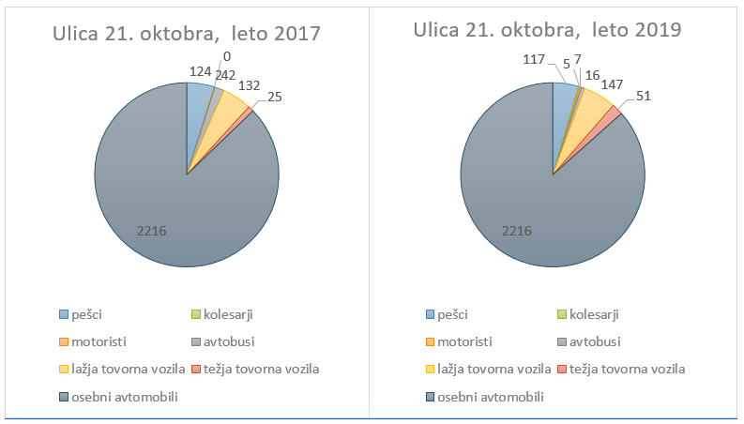
Kordonsko štetje
Kordonsko štetje, ki so ga izvedli leta 2017 in 2019 na različnih lokacijah je pokazalo, da je daleč največji delež uporabe osebnega avtomobila v primerjavi z ostalimi potovalnimi načini in se glede na analizirani leti ni bistveno spreminjal. Poleg tega je povprečno število potnikov na osebni avtomobil precej nizko (med 1,01 in 1,38).
Primerjava izvedenih anket o potovalnih navadah zaposlenih iz leta 2016, ko ni bil izveden še noben izmed ukrepov CPS in leta 2018, ko je bilo izvedenih 20 ukrepov CPS je pokazala spodbudne rezultate v smeri trajnostne mobilnosti: delež uporabe avtomobila skoraj vsak dan se je zmanjšal (za 5%), večji je delež sopotnikov v avtomobilu (za 9%), povečal se je delež pešcev (za 6%) in uporabnikov JPP (za 7%), medtem ko se je delež kolesarjev zmanjšal (za 3%).
Anketa o potovalnih navadah zaposlenih

Slide 10
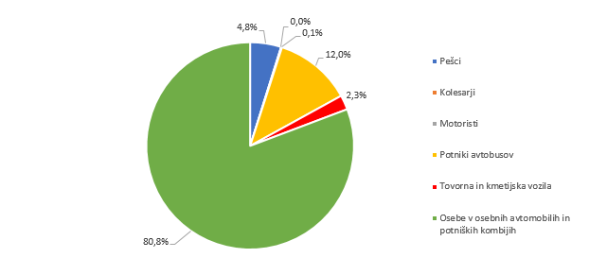
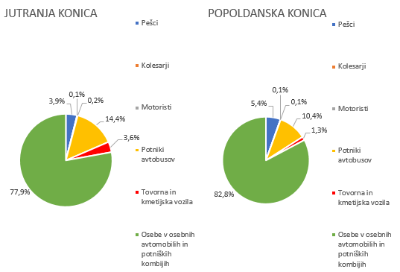
Kordonsko štetje, leto 2024
Podatki kordonskega štetja so pokazali, da:
je delež uporabe avtomobila na podlagi kordonskega štetja še vedno izjemno visok (80,8%), kljub temu, da se je v primerjavi z rezultati iz leta 2017 za nekaj procentov zmanjšal (iz 87,2% na 80,8%),
delež aktivnih potovanj (hoja in kolesarjenje) je znašal 4,9% (pešci 4,8%, kolesarji 0,1%) in se glede na leto 2017 (pešci 4,8% in kolesarji 0%) ni spremenil,
povprečna zasedenost avtomobilov se je rahlo zvišala na 1,42 potnika na avtomobil (1,35 v letu 2017),
izziv se kaže v majhnem deležu uporabe javnega prevoza – 12%, kljub temu, da se je delež potnikov v avtobusih od leta 2017 zvišal (iz 2% na 12%),
promet je v jutranji in popoldanski konici potekal nemoteno, brez zastojev, popoldan je bil gostejši, razmerje med potovalnimi načini se ni bistveno spremenilo, popoldne je bilo manj uporabnikov JPP in več avtomobilov
Kordonsko štetje, leto 2017 (Ulica 21. oktobra)

Slide 11
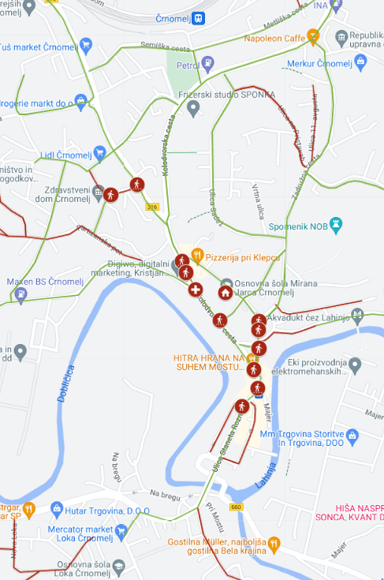
Razmere v občini kažejo, da:
razpršena poselitev pomeni izziv za zagotavljanje dobre dostopnosti vsem prebivalcem, nova območja za poselitev je smiselno načrtovati tam, kjer je možna dobra povezava z javnim potniškim prometom,
prebivalstvo v občini Črnomelj se stara: indeks staranja v občini Črnomelj je višji od slovenskega povprečja, hkrati se povečuje hitreje od slovenskega povprečja, povprečna starost prebivalcev leta 2024 je v občini Črnomelj 45,3 let (v Sloveniji 43,9 let), to vpliva na drugačne načine mobilnosti in ukrepe,
je število prometnih nesreč v občini Črnomelj višje od Slovenskega povprečja: med leti 2014 in 2022 je povprečno število nesreč v občini Črnomelj na 1000 prebivalcev 10 (v Sloveniji 7,7); delež pešcev in kolesarjev, ki so udeleženi v prometnih nesrečah je med leti 2014 in 2022 med od 3 do 5%,
ima občina Črnomelj nazorno opredeljen zemljevid šolskih poti osnovnih šol z označenimi nevarnimi in neustreznimi odseki in točkami, kar je pregledna osnova za načrtovanje potrebnih ukrepov OCPS,
stroški mobilnosti predstavljajo velik del izdatkov gospodinjstev (v Sloveniji gospodinjstva za mobilnost namenijo v povprečju okrog 17% sredstev), imamo v Sloveniji najvišji delež izdatkov za osebno mobilnost v vseh državah EU (v Sloveniji za mobilnost namenimo skoraj 6% več sredstev, kot znaša povprečje v EU),
lahko ukrepi trajnostne mobilnosti prispevajo k zmanjšanju hrupa v okolju.
Izsek iz aplikacije šolskih poti OŠ Mirana Jarca Črnomelj, prikaz nevarnih odsekov, varnih poti, nevarnih prehodov za pešce, pločnikov in križišč

Slide 12
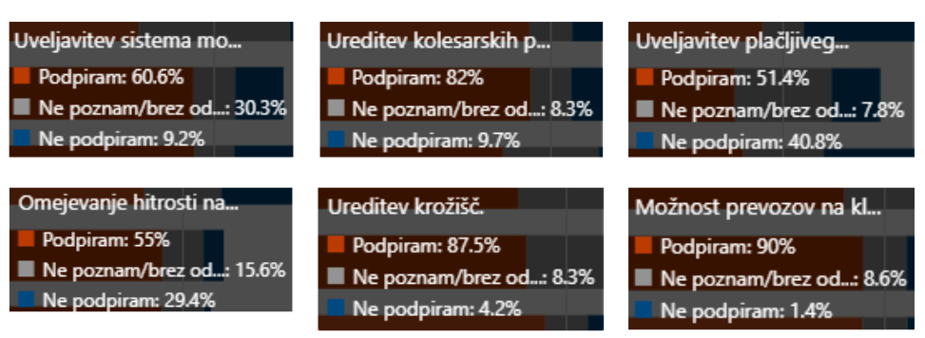
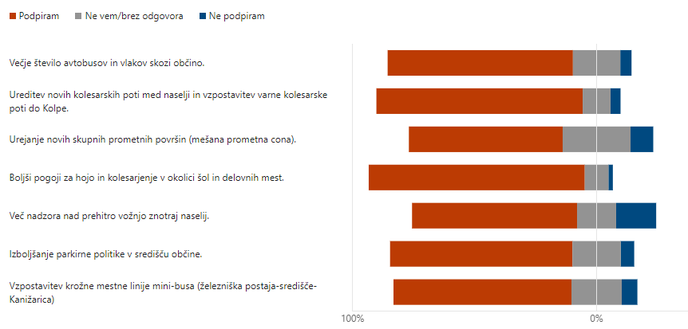
Podpora izvedenim ukrepom CPS
Podatki ankete za splošno javnost o potovalnih navadah so pokazali, da:
javnost podpira izvedene ukrepe trajnostne mobilnosti, med njimi v največjem deležu podpirajo prevoze na klic za starejše (90%), ureditev krožišč (87,5%) in ureditev kolesarskih površin (82%), najmanjšo podporo so izrazili uveljavitvi plačljivega parkiranja v središču mesta (51 %).
javnost podpira potencialne ukrepe trajnostne mobilnosti nove OCPS, med njimi v največjem deležu podpirajo boljše pogoje za hojo in kolesarjenje v okolici šol in delovnih mest (89%) ter ureditvi novih kolesarskih poti (85 %), najmanj podpirajo večji nadzor nad prehitro vožnjo znotraj naselij (68 %) in urejanje novih skupnih prometnih površin (63 %)
Podpora potencialnim ukrepom OCPS

Slide 13
Povezava s cilji OCPS:
S spodbujanjem hoje omogočamo bolj aktivno življenje, boljšo dostopnost, spreminjanje potovalnih navad, večjo kakovost bivanja, manj onesnaženja, hrupa, privlačnejšo podobo in večja socialna vključenost. Z urejenimi površinami za pešce izboljšujemo prometno varnost.
HOJA

Slide 14
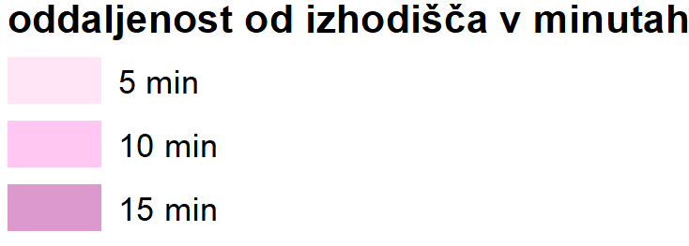
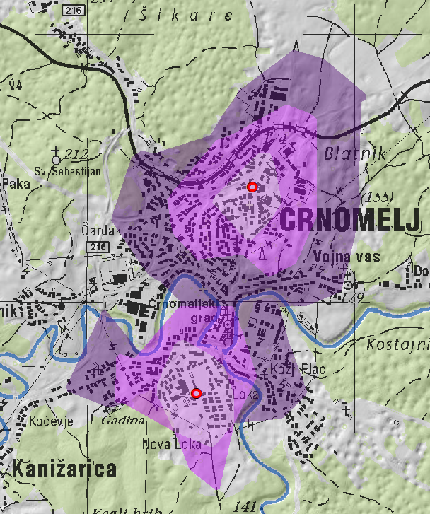
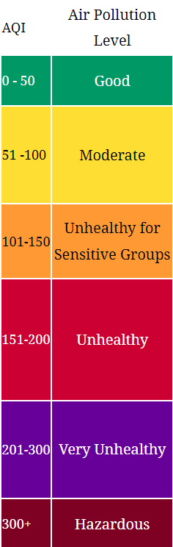
Razmere v občini kažejo, da:
je potencial za hojo velik, saj so vse pomembne javne storitve v Črnomlju dostopne v 15 minutah hoje, kar predstavlja priložnost za razvoj peš in kolesarskega omrežja ter ozaveščanje in spodbudo k uporabi aktivnih potovalnih načinov,
ima občina Črnomelj dobro oceno na lestvici kakovosti zraka (indeks kakovosti zraka AQI ima vrednost 42), kar pomeni, da za nobeno skupino ljudi ni omejitev za gibanje na prostem,
z ukrepi trajnostne mobilnosti spodbujamo gibanje, kar prispeva k zmanjšanju prekomerne prehranjenosti prebivalstva in bolj zdravemu prebivalstvu,
ima občina Črnomelj nazorno opredeljen zemljevid šolskih poti osnovnih šol z označenimi nevarnimi in neustreznimi odseki in točkami, kar je pregledna osnova za načrtovanje potrebnih ukrepov OCPS,
indeks kakovosti zraka:
Peš dostopnost v Črnomlju, Vojni vasi in Vražjem kamnu

Slide 15
Razmere v občini kažejo, da:
15,7% anketiranih zaposlenih živi na razdalji do 2 km od doma do dela, kar je primerna razdalja za hojo, v službo jih hodi 8%, potencial za povečanje deleža hoje med zaposlenimi je 7,7%,
37% anketiranih osnovnošolcev hodi v šolo peš,
rezultati ankete na državni ravni (na platformi Kako hodimo v šolo?) kažejo, da obstaja velik razkorak med željami in dejanskimi prihodi v šolo peš ali s kolesom. Aktivno (peš, s kolesom, …) si v šolo želi hoditi 72% otrok, a jih na ta način hodi le 37% tako v občini Črnomelj kot v Sloveniji,
je glede na kordonsko štetje delež aktivno potujočih potnikov znašal 4,9%, od tega so pešci predstavljali 4,8%,
rezultati ankete za splošno javnost o potovalnih navadah kažejo da večina vprašanih, poti do 1 km že sedaj opravlja peš (54%), od 221 anketirancev je 33 takih, ki poti do 1 km ne opravljajo peš, a bi jih v primeru, da bi bile poti urejene in varnejše. Tu se kaže potencial za povečanje deleža hoje na razdaljah do 1 km vsaj za 15 %. Dodaten potencial za povečanje deleža hoje se kaže tudi pri omejevanju parkiranja, a le za 2 %. Delež takih, ki bi ne glede na vse ukrepe ostali pri uporabi avtomobila znaša 7 %.

Slide 16
Povezava s cilji OCPS:
Kolesarjenje omogoča, da so prebivalci aktivni in bolj zdravi, imajo večjo kakovost življenja, kolesarjenje prispeva k čistejšemu okolju ter nižjim stroškom za mobilnost, z urejenimi kolesarskimi povezavami se izboljšuje dostopnost in povečuje varnost kolesarjev kar vodi v spremembe potovalnih navad prebivalcev.
KOLESARJENJE

Slide 17
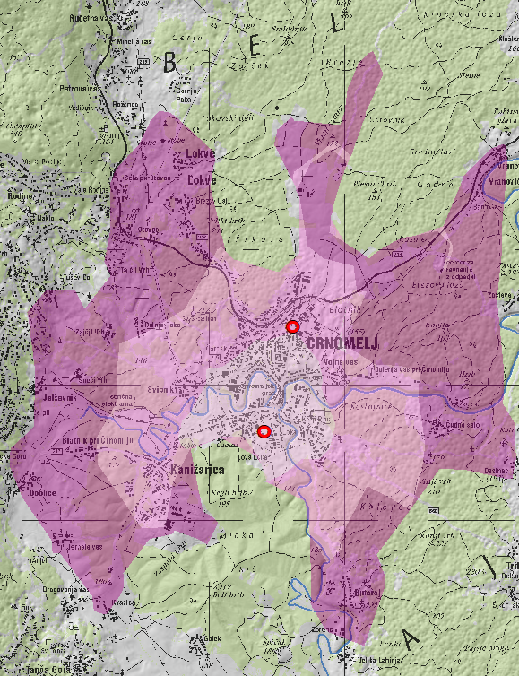
Razmere v občini kažejo, da:
je podnebje v občini Črnomelj primerno za vsakodnevno kolesarjenje širokega spektra uporabnikov, manj ugodno je le zaradi večje količine padavin jeseni in pozimi, vendar se zaradi podnebnih sprememb temperature dvigujejo, količina padavin se zmanjšuje, zato lahko v primeru, da se bo ta trend nadaljeval, pričakujemo še ugodnejše pogoje za kolesarjenje tudi v jesenskih in zimski mesecih,
ima mesto Črnomelj velik potencial za kolesarjenje, vse pomembne javne storitve v Črnomlju je moč doseči v 10 minutah kolesarjenja, s kolesom so iz Črnomlja sosednja naselja (Lokve, Blatnik pri Črnomlju, Čudno selo, Butoraj) dostopna v 15 minutah,
so izziv manjkajoče in prekinjene (nesklenjene) urejene kolesarske povezave, ki uporabnika z vidika varnosti in udobja lahko odvrnejo od kolesarjenja kot potovalnega načina,
ima občina Črnomelj dobro oceno na lestvici kakovosti zraka (indeks kakovosti zraka ima vrednost 42), kar pomeni, da so razmere za kolesarjenje ugodne
z ukrepi trajnostne mobilnosti ustvarjamo razmere za povečanje števila kolesarjev, kar prispeva k zmanjšanju prekomerne prehranjenosti prebivalstva in bolj zdravemu prebivalstvu,
Dostopnost s kolesom v Črnomlju, Vojni vasi in Vražjem kamnu

Slide 18
Razmere v občini kažejo, da:
19,8% anketiranih zaposlenih je od doma do dela oddaljenih od 2 do 5 km, kar je primerna razdalja za kolesarjenje, v službo jih kolesari 3%, potencial za povečanje deleža kolesarjenja med zaposlenimi je 16,8%,
rezultati ankete med osnovnošolci so pokazali, da učenci v šolo ne prihajajo s kolesom, tu je velik potencial za spremembo potovalnih navad ob izboljšanju pogojev za kolesarjenje,
je glede na kordonsko štetje delež aktivno potujočih potnikov znašal 4,9%, od tega so kolesarji predstavljali 0,1% potnikov,
rezultati ankete za splošno javnost o potovalnih navadah kažejo da poti do 3 km s kolesom opravlja 13 % anketirancev, glede na rezultate ankete bi lahko delež kolesarjev povečali za 18 % v primeru, da se poti uredi in zagotovi večjo varnost.
V primeru, se postavi še več postaj v sistemu za izposojo e-koles, da bi bilo več varnih javnih kolesarnic v središču občine in da bi bila varna javna kolesarnica na železniški in avtobusni postaji, bi se lahko, glede na rezultate ankete, delež kolesarjev povečal še za 27 %. Dodaten potencial za povečanje deleža kolesarjenja se kaže tudi pri omejevanju parkiranja, a le za 5 %. Delež takih, ki bi ne glede na vse ukrepe ostali pri uporabi avtomobila na razdaljah do 3 km je 23 %.

Slide 19
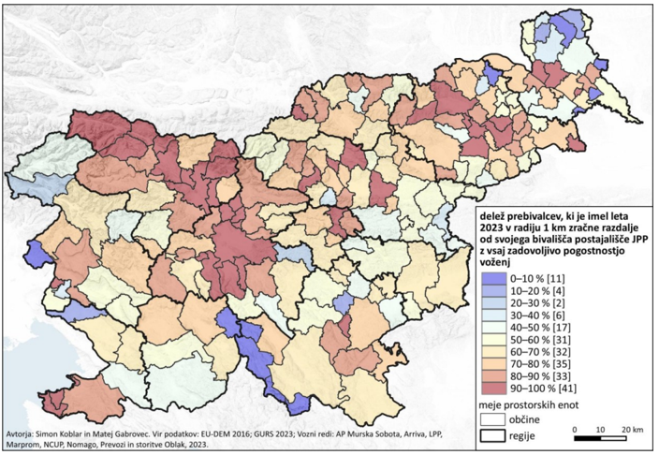
Povezava s cilji OCPS:
Večja uporaba javnega potniškega prometa je odvisna od dobre povezanosti naselij in primerne pogostosti voženj. JPP omogoča nižje stroške za mobilnost s tem nižji delež prevozne revščine, kar izboljšuje dostopnost, hkrati zagotavlja večjo varnost in kakovost bivanja ter vpliva na spreminjanje potovalnih navad.
JAVNI POTNIŠKI PROMET

Slide 20
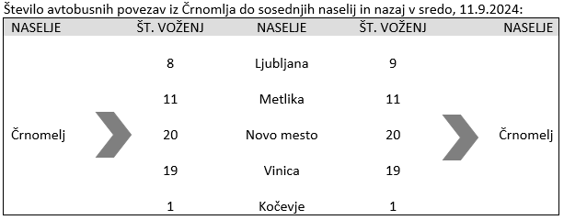
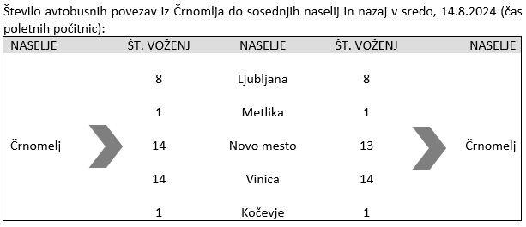
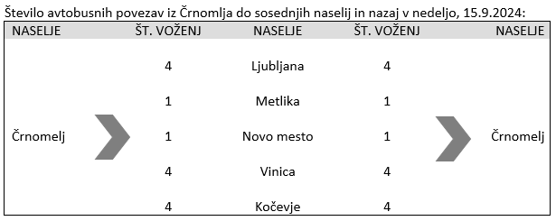
Razmere v občini kažejo, da:
število prebivalcev v občini Črnomelj upada, število prebivalcev je v zadnjih desetih letih upadlo za 2,4% (354 prebivalcev),
imajo območja, kjer je gostota prebivalstva višja boljšo dostopnost do JPP, območja z manj prebivalci slabšo, delež prebivalcev občine Črnomelj, ki leta 2023 v radiju 1 km zračne razdalje od svojega bivališča niso imeli aktivnega postajališča JPP je 30-40%, oddaljenost avtobusnih postajališč v samem mestu Črnomelj je zadovoljiva, izmed manjših naselij in vasi imajo avtobusna postajališča nekatera,
Črnomelj nima primernih avtobusnih povezav, zadovoljive avtobusne povezave ima z Ljubljano in Vinico, z Novim mestom in Metliko le med delavniki, število avtobusnih povezav med Črnomljem in Kočevjem je nezadovoljivo, razen ob nedeljah
frekvenca voženj avtobusov ne dosega takega standarda, da bi to pritegnilo tiste, ki od njega kot lastniki avtomobilov niso neposredno odvisni, poleg tega so potovalni časi avtobusnih prevozov v primerjavi z osebnim vozilom manj ugodni,
starostnikom je na voljo brezplačen prevoz do želene lokacije in nazaj (Senior),
glede na podatek o številu voženj in standarde dostopnosti do JPP ugotavljamo, da je število parov voženj vlakov med delavniki in ob nedeljah zadovoljivo,
ima občina Črnomelj nazorno opredeljen zemljevid šolskih poti osnovnih šol z označenimi urejenimi in neustreznimi avtobusnimi postajališči ter točkami brez avtobusnih postajališč, kar je pregledna osnova za načrtovanje potrebnih ukrepov OCPS,
* OB DELAVNIKIH:
23 – primerno oz. 8 – zadovoljivo število parov voženj.
* OB NEDELJAH:
8 - primerno oz. 4 – zadovoljivo število parov voženj
(vir: Dostopnost do avtobusnih postajališč, Gabrovec, Bole, 2006)

Slide 21
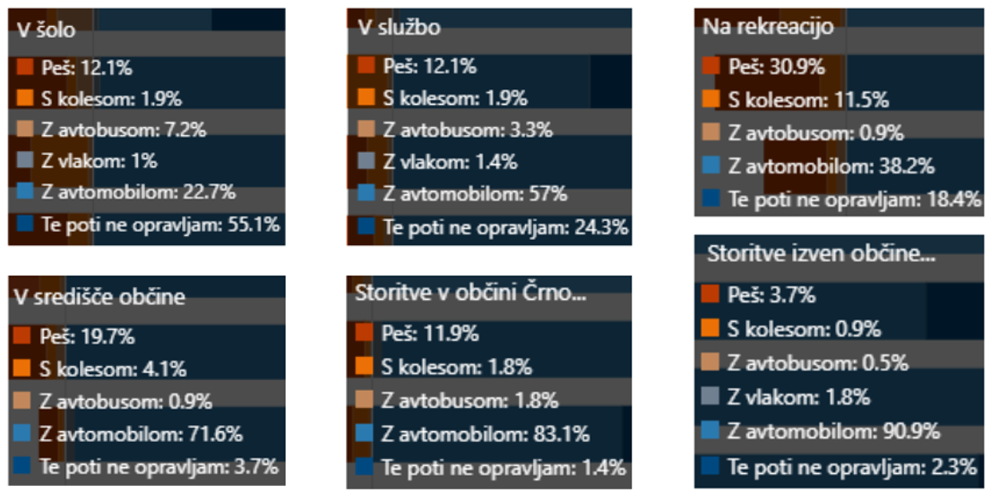
Razmere v občini kažejo, da:
javni potniški promet za pot na delo uporablja 2% zaposlenih, delež tistih, ki za pot na delo premagujejo razdaljo večjo od 5 km je 64,8 % zaposlenih, potencial za povečanje deleža uporabe javnega prevoza med zaposlenimi je kar 62,8%,
34% anketiranih osnovnošolcev se pripelje v šolo z avtobusom ali kombijem, kar je spodbudno, saj je delež otrok, ki v šolo prihaja z JPP višji od tistega, ki kot potovalni način uporabljajo avtomobil (29 %),
podatki kordonskega štetja kažejo, da je le 12 % potnikov potovalo z avtobusom,
podatki ankete za splošno javnost o potovalnih navadah kažejo, da anketiranci JPP uporabljajo v zelo malem deležu (vlak od 1,0% do 1,4%; avtobus od 0,9 % do 7,2%), največ avtobus pri poteh v šolo.
Rezultati kordonskega štetja za vse štete kategorije
Rezultati kordonskega štetja po prometnih načinih

Slide 22
Povezava s cilji OCPS:
Z vzpostavitvijo ustrezne podporne infrastrukture za hojo, kolesarjenje in javni potniški promet ter ozaveščanjem o trajnostni mobilnosti se lahko delež avtomobilskega prometa zmanjša in hkrati povečata prometna varnost in dostopnost. Z zmanjšanjem deleža avtomobilskega prometa, se zmanjša delež motorizacije v občini in stroški za mobilnost, hkrati to vpliva na boljšo kakovost zraka, bolj zdravo življenjsko okolje in višjo kakovost bivanja. Tako se ustvarijo možnosti za spreminjanje potovalni navad v smeri trajnostne mobilnosti.
MOTORNI PROMET

Slide 23
Razmere v občini kažejo, da:
stopnja motorizacije narašča v večini držav EU, v Sloveniji in občini Črnomelj,
je stopnja motorizacije v občini Črnomelj nad slovenskim povprečjem (Povprečje za Slovenijo leta 2022 je 571 osebnih avtomobilov na 1000 prebivalcev, za občino Črnomelj 582 osebnih avtomobilov na 1000 prebivalcev.),
da se stopnja motorizacije v občini Črnomelj povečuje hitreje od slovenskega povprečja (Stopnja motorizacije v Sloveniji se je v zadnjih desetih letih povečala za 10%, v občini Črnomelj za 20%.),
je anketa o potovalnih navadah zaposlenih je pokazala, da je pri uporabi potovalnih načinov je v občini Črnomelj še vedno v največjem deležu prisotna uporaba osebnega avtomobila 85,2%, od tega je 13% sopotnikov v avtomobilih (delež pešcev 8%, kolesarjev 3%, uporabnikov JPP 2%),
Priložnost za zmanjšanje motornega prometa predstavlja tudi možnost dela od doma, iz ankete o potovalnih navadah zaposlenih je razvidno, da velika večina (93%) zaposlenih na delo prihaja 5x ali celo 6x oziroma 7x tedensko, le 2% je tistih, ki na delo pridejo 2x ali 3x tedensko,
29% anketiranih osnovnošolcev pripeljejo v šolo z avtomobilom

Slide 24
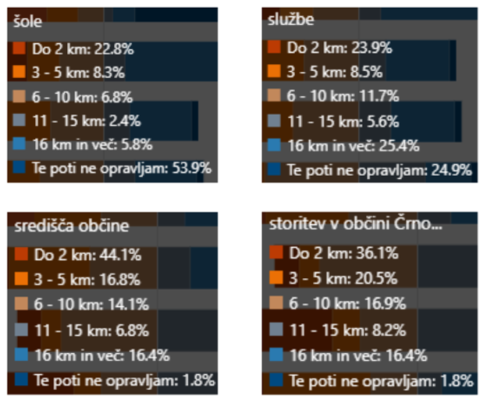
Razmere v občini kažejo, da:
glede na rezultate ankete za splošno javnost o potovalnih navadah, ne glede na to, kam potujejo, anketirani izmed vseh potovalnih načinov v največjem deležu uporabljajo avtomobil: do središča občine Črnomelj z avtomobilom potuje 71,6% (na trajnostni način jih potuje 24,7%), kljub temu, da je 60,9% anketirancev od storitev v središču občine Črnomelj oddaljenih manj kot 5 km,

Slide 25
Razmere v občini kažejo, da:
glede na podatke kordonskega štetja, največ potnikov potovalo z osebnim avtomobilom (80,8%), kar je priložnost za spodbudo prehoda na bolj trajnostne oblike mobilnosti,
glede na podatke kordonskega štetja sicer več prometa v popoldanskem času, a večjih razlik med deleži potovalnih načinov ni zaznati, prevladujejo osebni avtomobili (cca 80 %),
povprečna zasedenost osebnih avtomobilov je glede na podatke kordonskega štetja znašala 1,42 osebe na vozilo.
Rezultati kordonskega štetja za vse štete kategorije
Rezultati kordonskega štetja po prometnih načinih

Slide 26
RAZPRAVA …
Vabljeni, da spremljate postopek priprave OCPS in v njem aktivno sodelujete,
saj je vaše sodelovanje ključno za ustvarjanje prijaznejšega in varnejšega okolja za vse prebivalce.
Več na povezavi:
https://www.crnomelj.si/sl/o-obcini/projekti-in-investicije/2024051312090154/obcinska-celostna-prometna-strategija

